Slide 1
網路封包分析::wireshark
教育部
新型態資安實務課程計畫
授課教師:
資訊安全基礎實務課程 A practical introduction to security

Slide 2
課程宗旨
本課程教導學生使用wireshark進行網路協定分析與攻擊封包分析。
課程以wireshark /tshark讓學生由實作中了解TCP/IP網路協定中的HTTP/TCP/DNS /UDP/IP協定規範。
課程以CTF題目來深刻化學生學習。

Slide 3

wireshark
封包分析

Slide 4
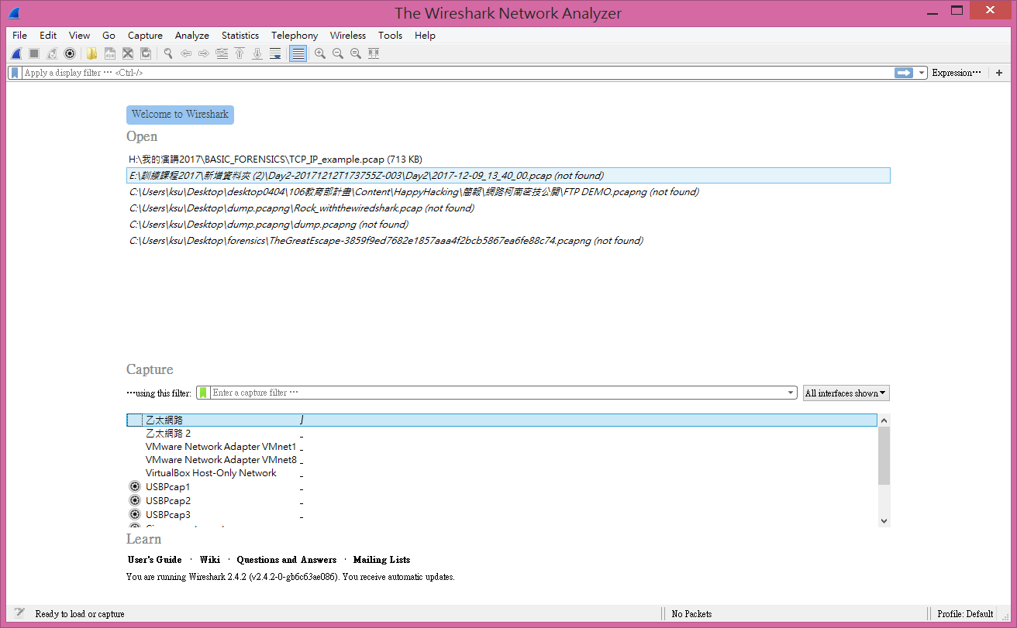
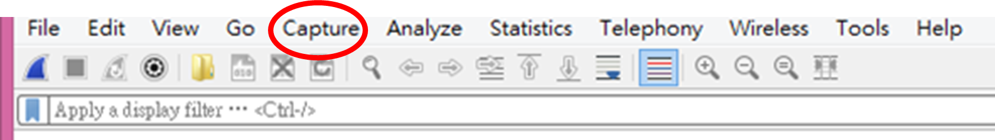
Wireshark https://www.wireshark.org/

Slide 5


Wireshark https://www.wireshark.org/
https://wiki.wireshark.org/
Wireshark（前稱Ethereal）是一個免費開源的網路封包分析軟體
網路封包分析軟體的功能是截取網路封包，並盡可能顯示出最為詳細的網路封包資料。
Stable Release (2.6.11) : 2019.9.11
Wireshark使用情境:
網路管理員使用Wireshark來檢測網路問題
網路安全工程師使用Wireshark來檢查資訊安全相關問題
開發者使用Wireshark來為新的通訊協定除錯
普通使用者使用Wireshark來學習網路協定的相關知識

Slide 6
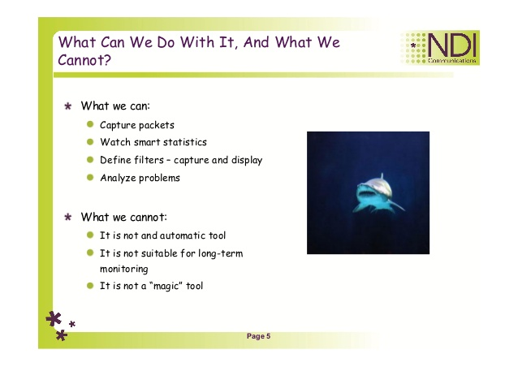
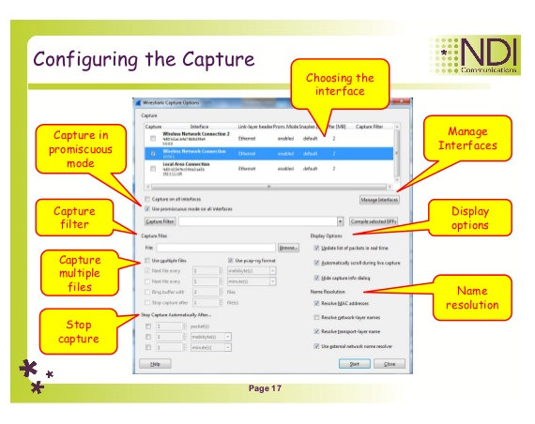
Wireshark 使用者介面
https://www.wireshark.org/docs/wsug_html/#ChapterUsing

Slide 7
Wireshark 安裝
@windows

Slide 8
測試情境與分析

Slide 9

步驟
測試案例::::封包側錄實戰
1
先打開瀏覽器到www.pchome.com.tw
在網址欄輸入www.google.com==>不要按enter
步驟
2
啟動wireshark
開始傾聽封包
步驟
3
瀏覽器按enter
連線到google
步驟
4
一看到瀏覽器有google畫面
立刻停止wireshark[stop]
動作要快
你只有約一秒的時間
步驟
5
存檔

Slide 10
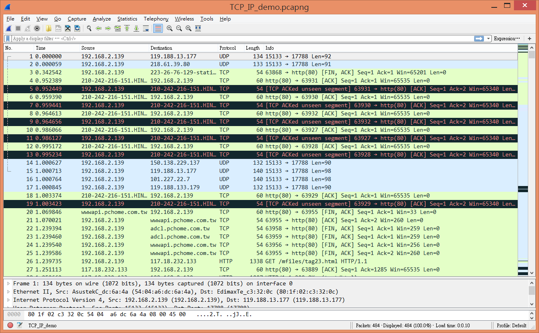
編號
時間
長度
訊息
來源IP
目的IP
協定

Slide 11
測試情境與分析

Slide 12
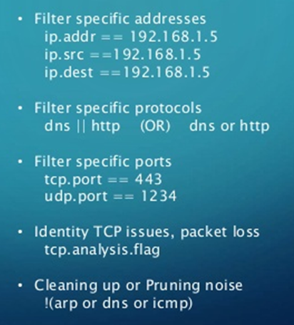
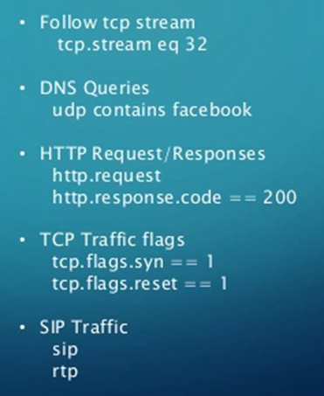
Wireshark 善用filter找出需要分析的封包 https://www.wireshark.org/

Slide 13
Wireshark常用封包過濾條件
http://opencourse.ncyu.edu.tw/ncyu/file.php/15/week11/%E5%B0%81%E5%8C%85%E6%93%B7%E5%8F%96%E8%88%87%E5%88%86%E6%9E%90.pdf
類型 |  | 作用說明 | 範例
eth | dst | 目的 MAC | eth.dst == ff:ff:ff:ff:ff
 | src | 來源 MAC | eth.src == 00:e0:18:64:ce:f2
 | addr | MAC 位址 | eth.addr == ff:ff:ff:ff:ff
 | type | 下一層協定 | eth.type == 0x0800(IP) eth.type == 0x0806(ARP)
ip | dst | 目的 IP | ip.dst==140.134.4.1
 | src | 來源 IP | ip.src == 140.134.30.72
 | addr | IP 位址 | ip.addr ==140.134.30.72
 | proto | 下一層協定 | ip.proto == 0x06(TCP) ip.proto == 0x01(ICMP) ip.proto == 0x11(UDP)
tcp | dstport | 目的 Port | tcp.dstport == 80(HTTP)
 | scrport | 來源 Port | tcp.scrport ==21(FTP)
 | port | Port 編號 | tcp.port ==23(Talnet)
udp | dstport | 目的 Port | ucp.dstport == 53(DNS)
 | scrport | 來源 Port | ucp.scrport == 69(TSTP)
 | port | Port 編號 | ucp.port == 53

